Slide 1
Sala 5:
Bernardo Mota
Daniel Azevedo
Diogo Félix
Rodrigo Costa

Slide 2
Information Hiding (ocultação de informação)
Interfaces controladas que definem e impõem o acceso aos detalhes processuais de um componente e alguma estrutura de dados usada pelo componente.
Permite separar a implementação de funcionalidade e os dados associados a um componente da sua interface de acesso.
Outros componentes apenas "conhecem" a interface.
Ao substituir com novas implementações, se estas concretizarem a mesma interface não implica alterações de outros componentes no sistema.

Slide 3
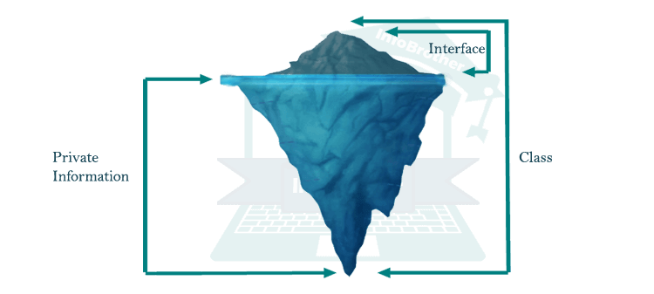
Benefícios de Information Hiding
Reduz a probabilidade de se gerarem "efeitos secundários".
Limita o impacto global de decições locais de design.
Cria enfase na comunicação através das interfaces de controlo.
Desencoraja o uso de dados globais.
Conduz ao encapsulamento de atributos em um design de alta qualidade.
Resulta em software de alta qualidade.

Slide 4
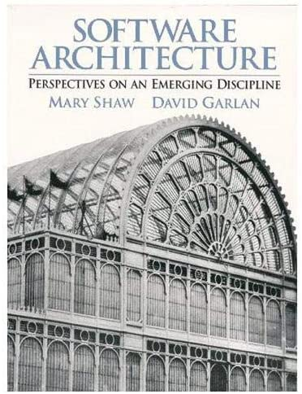
Propriedades de Design de Arquitetura
Conjunto de propriedades introduzidas por Shaw and Garlan que devem ser específicadas como parte de um design de arquitetura de software:
Propriedades Estruturais
Propriedades Extra-Funcionais
Famílias de sistemas relacionados

Slide 5
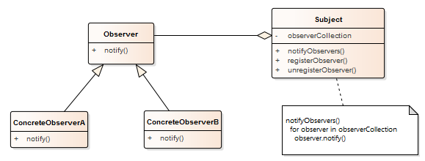
Propriedades Estruturais
Este aspecto da arquitetura de design representa a definição dos componentes de um sistema (Por exemplo, modulos, objetos, filtros) e a maneira como os componentes são empacotados e interagem uns com os outros.
Exemplo: Orientação a objetos regular utilizada no dia a dia de muitas linguagens de programação já adotam este tipo de abordagem estruturada.

Slide 6

Propriedades Extra-Funcionais
Propriedades da arquitetura que descrevem aspetos da implementação do sistema que permitem alcançar os requisitos não funcionais (qualidade e ambientais).
Exemplo: A decisão relativa ao ambiente de execução do software determina que módulos são necessários ou suportados.
Exemplo: Requisitos relativos a tempo de espera e/ou dimesão de dados podem impôr a utilização de um tipo específico de base de dados.

Slide 7
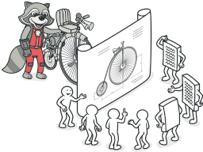
Famílias de sistemas relacionados.
O design de arquitetura deve basear-se em padrões repetíveis, que são frequentemente encontrados no design de sistemas semelhantes.
Para isso, temos os padrões de desenho, que são uma descrição/template de como resolver um problema comum:
Visam facilitar a reutilização de soluções de desenho - isto é, soluções na fase de projeto do software
Estabelecem um vocabulário comum de desenho, facilitando comunicação, documentação e aprendizado dos sistemas de software.

